Slide 1
HTTP
Кошелев Георгий
Контур Экстерн

Slide 2
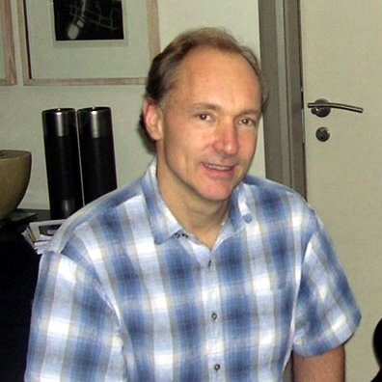
HTTP
HTTP – Hypertext Transfer Protocol
Создатель : Тим Бернерс-Ли
Развитие : HTTP/0.9 (1992) => HTTP/1.0 => HTTP/1.1 (1996)
Где описан : RFC 2616 (176 pages)

Slide 3
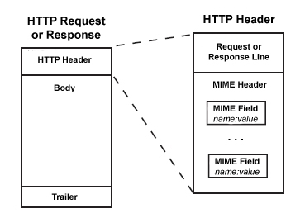
Структура HTTP сообщения

Slide 4
Начало начал
HTTP Request
Метод
URI
Версия HTTP протокола
HTTP Response
Версия HTTP протокола
Код возврата
Подробное описание кода
GET m.vk.com HTTP/1.1
HTTP/1.1 200 OK

Slide 5
HTTP методы
GET
POST
PUT
DELETE
HEAD
TRACE , OPTIONS , CONNECT , PATCH , LINK , UNLINK
Может этого хватит?

Slide 6
GET
Получение некоторой информации по URI
Обычные
Условные
Частичные
HEAD
Тот же GET , но без тела

Slide 7
PUT
POST
Передача пользовательской информации
Добавление и изменение объектов
Отличие POST от PUT:
POST: URI – указатель процесса, шлюза другого протокола, или отдельный объект, принимающий аннотации
PUT: URI – идентификатор объекта

Slide 8
Остальное
DELETE – обратный PUT
OPTIONS – представляет информацию об опциях для URI
TRACE – возвращает запрос
CONNECT – обеспечивает создание туннеля между клиентом и сервером , через один или более прокси
PATCH – аналог PUT, содержит только изменения
LINK – связывание объектов
UNLINK – обратная к LINK

Slide 9
Коды состояния
Всегда в начале и состоят из 3-х цифр
1-я цифра класс:
1xx – информационное сообщение
2xx – успех
3xx – перенаправление
4xx – ошибка клиента
5xx – ошибка сервера
Пример : HTTP/1.1 404 Not Found

Slide 10
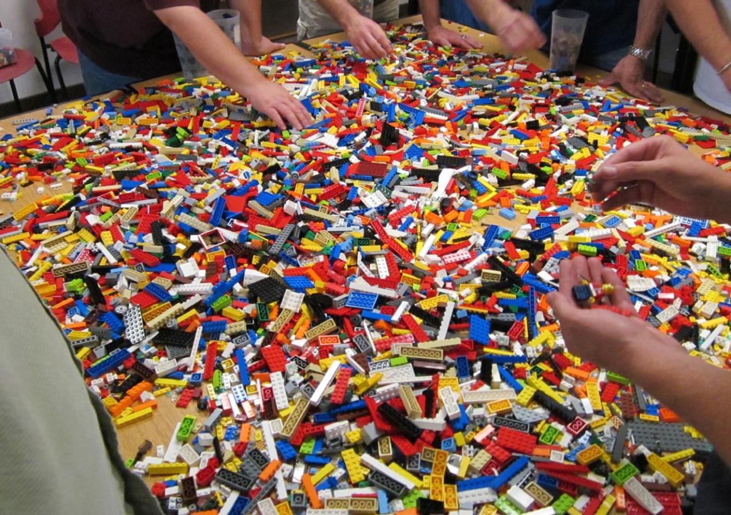
Заголовки HTTP
http://en.wikipedia.org/wiki/List_of_HTTP_header_fields

Slide 11
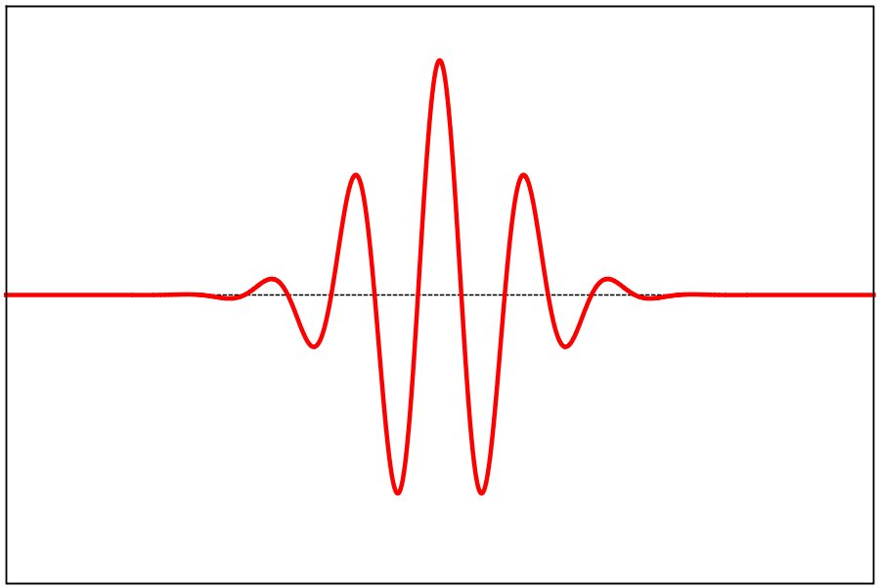
Connection : keep-alive

Slide 12
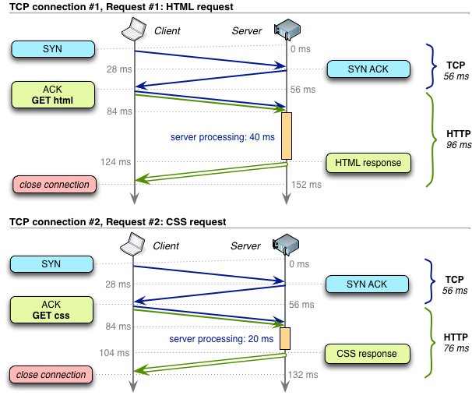
Без keep-alive

Slide 13

WRONG!

Slide 14
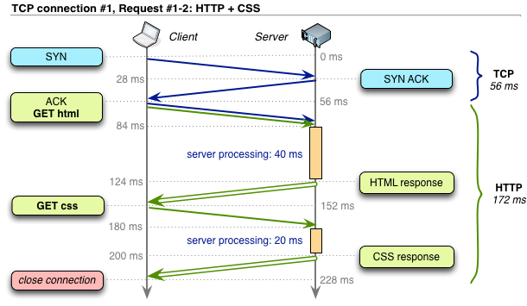
С keep-alive

Slide 15

BETTER!

Slide 16
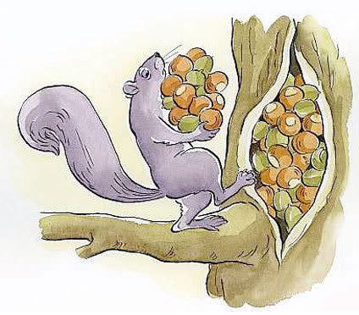
Кэширование

Slide 17
Какие стратегии кэширования существуют?
Expiration
Validation
Заголовки: Expires , Etag , Last-Modified ,Cache-Control

Slide 18


Slide 19
Cookies
Cookies = Просто набор данных
Назначение:
Аутентификация
Хранение настроек
Ведение статистики
(Response) Set-Cookie: remixlang=0; path=/; domain=.vk.com
(Next Request) Cookies: remixlang=0; path=/; domain=.vk.com

Slide 20


Slide 21

REST
Roy Thomas Fielding
2000 год
REST
REpresentational
State
Transfer

Slide 22
REST это…
архитектурный стиль
подход
философия
REST это не…
Не протокол
Не стандарт

Slide 23
Особенности REST
Производительность
Масштабируемость (нет состояния клиента)
Простота
Одинаковое API для людей и машин

Slide 24
Все является ресурсом
Любое приложение это набор ресурсов
У каждого ресурса свой URI
http://example.com/users/admin
http://example.com/users/gk
Коллекция объектов тоже объект
http://example.com/users

Slide 25
Один ресурс – разные представления
Для человека – HTML, …
Для документоводов – XML, …
Для client code – JSON ,...

Slide 26
Минимум операций
GET | POST | PUT | DELETE
Поиск | Создание | Изменение | Удаление
SELECT | INSERT | UPDATE | DELETE *
* Если кому понятнее – синтаксис SQL

Slide 27
Не REST
Клиент 1
Бронь эконом
Клиент 2
Автоответчик
Определение класса
Бронь стандарт
Клиент 3
Бронь бизнес

Slide 28

WRONG!

Slide 29
REST
Клиент 1
Автоответчик 1
Бронь эконом
Клиент 2
Автоответчик 2
Бронь стандарт
Клиент 3
Автоответчик 3
Бронь бизнес

Slide 30
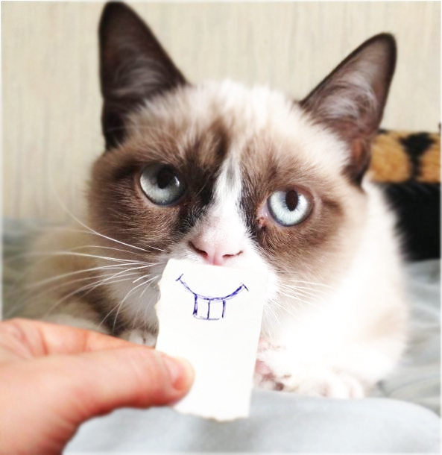
BETTER!

Slide 31
How to work with HTTP?
Снифферы (Browser devtools , WireShark , Fiddler)
Unix Tools (wget , curl , putty)
Windows Tools (telnet , putty )
C# (System.Net.HTTP):
HTTPClient
HTTPListener

Slide 32


